Slide 1
Сабақтың тақырыбы:
Міржақып Дулатұлы « Бақытсыз Жамал» романы
Мақсаты:
Оқушыларға романды талдатып ,жазушының негізгі идеясын ашу.
Оқулық және қосымша деректерді пайдалана отырып,өз ойын еркін айта білуге дағдыландыру.
3. Шығарма арқылыоқушыларды адами қасиетке тәрбиелеу.
Сабақтың түрі:
Аралас сабақ.
Қима қағаздар,суреттер.
Көрнекілік:

Slide 2
Сабақтың барысы:
І. Ұйымдастыру.
ІІ.Үй тапсырмасын сұрау.
1.М.Дулатұлының өмір жолы және шығармалары.
2. өлеңдерін жатқа айтып талдау
”Шындықтың жалыны шарпыған жазушы» ой толғау
“3 . «Өз заманының кемеңгері»
ІІІ.Білімін тексеру
Зымыран сұрақтар.
1.Бес арысты ата
2.Халықты ұйқыдан оятқан өлеңді ата
3.Дулатұлының өлеңдерінің негізгі
тақырыбын ата.
4. «Маса» өлеңдер жинағы кімнің шығармасы.
5. Міржақып мақаласын жариялаған газетті ата.
6.Қандай партияның мүшесі болды.
7. Міржақып нені аңсады ?

Slide 3
Сабаққа мақсат қою
Міржақып Дулатұлының
«Бақытсыз Жамал»романының
идеясын ашу

Slide 4
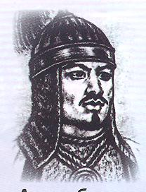
Жаңа білім беру
Б»Бақытсыз Жамал» романының
жазылуы
Б2 шығарманың композициялық құрылысы
М.Дулатұлы
«Бақытсыз Жамал»
романы
Б3негізгі кейіпкерлер
Б7 Көтерілген басты мәселе
Б5 Жаңа мен ескінің тартысы
Б4Заман көрінісі

Slide 5
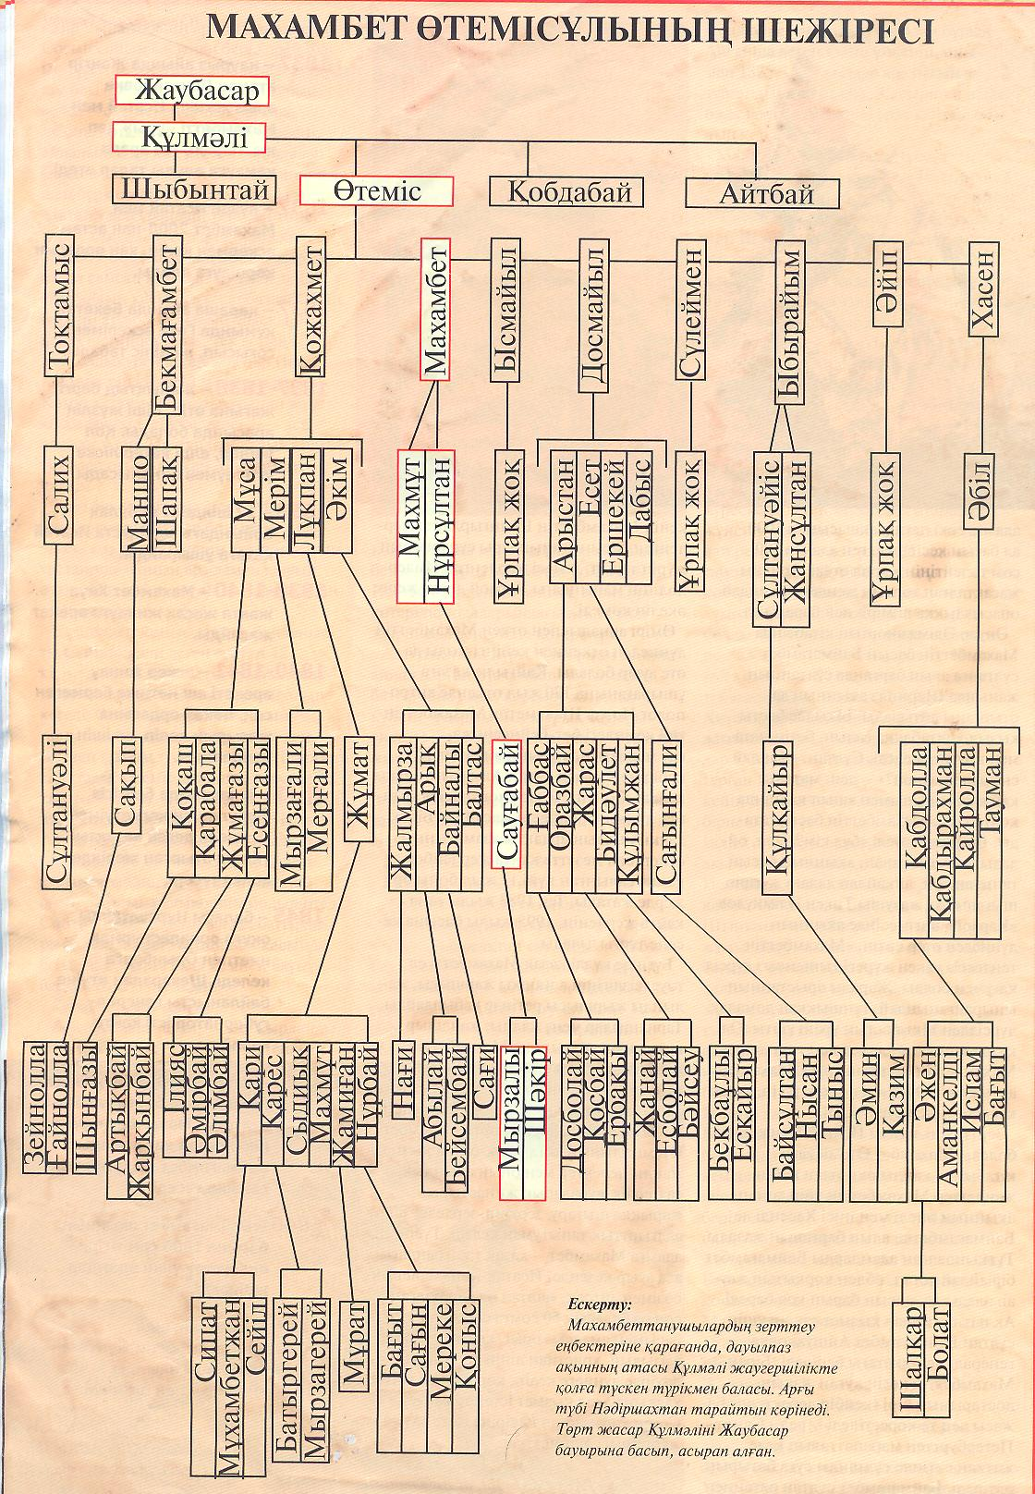
Тарих парақтары «ОЙ ҚОЗҒАУ»
Халық жағдайы | Көтерілген мәселе | Байлардың жағдайы | Кедей тағдыры | Жаңа өмір бастауы
Осы тақырыпта ойларыңды ортаға салыңдар

Slide 6
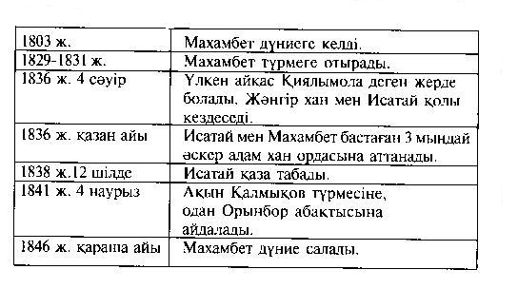
Шығарманаң
Композициалық құрылысына талдау
- Оқиғаның басталуы
- Дамуы
- Байланысы
- Шиеленісуі
- Шарықтау шегі
- Шешімі

Slide 7
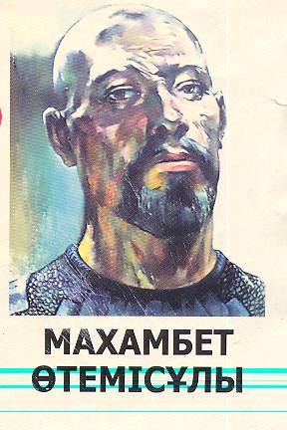
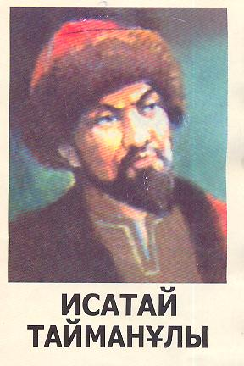
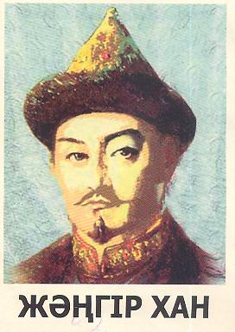
ҰНАМДЫ КЕЙІПКЕРЛЕР

Slide 8
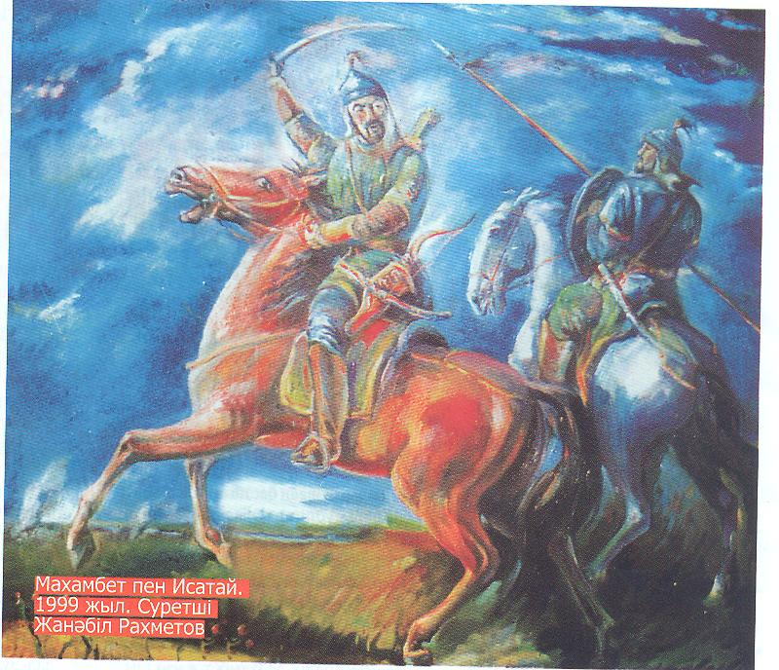
ҰНАМСЫЗ КЕЙІПКЕРЛЕР

Slide 9
Түсінгенін тексеру “Ой толғау»
І-топ Заман және жастар.
ІІ-топ Арманда кеткен арулар.

Slide 10
РОМАН ТУРАЛЫ БІРЕР ОЙ
«Бақытсыз Жамал»романы өзінен кейін жазылған талай шығармаларға үлгі болды . Зинол-ғабден Бисенғали

Slide 11
“Ой қорыту”
қасиеттері
Жамал Ғали Жұман

Slide 12
“Ойқорыту»
“Жалыны шарпыған – жастар тағдыры”
“Әйел теңдігі –қоғам дамуы”

Slide 13
Салыстыру жұмыстары
Ғали мен Жұман Жамал мен қазіргі қыздар ата-аналар

Slide 14
"Ғасырлар тоғысы"
Міржақып тағдыры және біз
“Міржақып аңсаған азаттық”
“Жамал құрбан болған заман»

Slide 15
Міржақып кім?

Slide 16
үйге «М.Дулатұлы –кемеңгер жазушы»шығармаға дайындалу

Slide 17
Назар салып
тыңдағандарыңызға
рахмет!

